Slide 1
ВИДИ АДАПТАЦІЇ

Slide 2
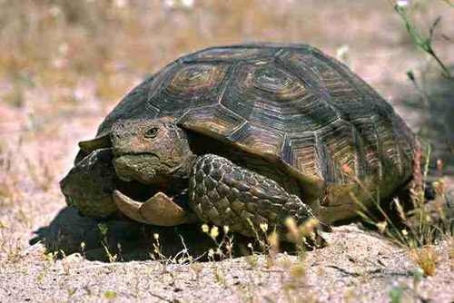
ЧЕРЕПАХА. Морфологічна адаптація
- твердий панцир, що забезпечує захист від хижих тварин.

Slide 3
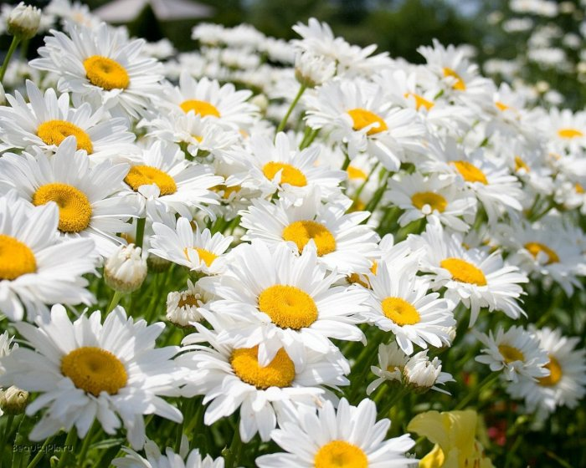
РОМАШКА. Фізіологічна адаптація
- запах квітки може служити для залучення комах і тим самим сприяти запиленню рослини.

Slide 4
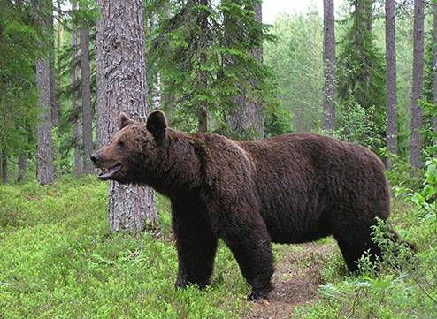
ВЕДМІДЬ. Поведінкова адаптація
- зимовий сон.

Slide 5
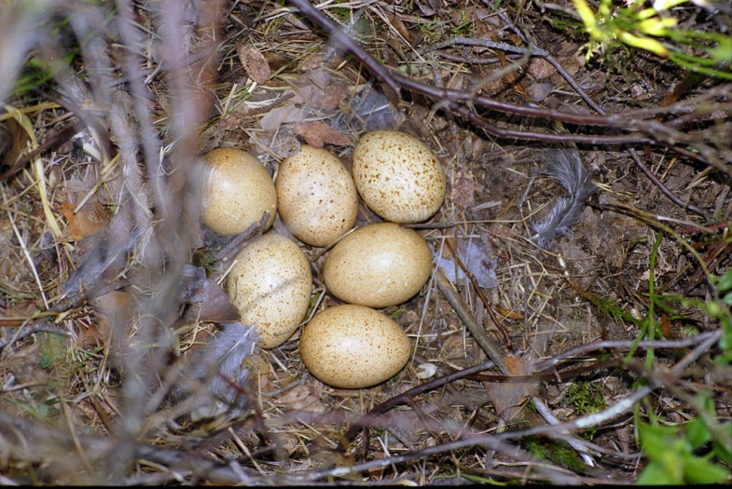
ГЛУХАР. Морфологічна адаптація
- самка, що сидить на гнізді майже не відрізняється від навколишнього фону. Відповідає фону і пігментована шкаралупа яєць.

Slide 6
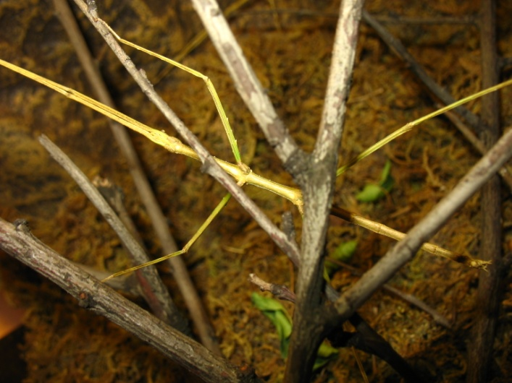
ПАЛИЧНИК. Морфологічна адаптація
- мімікрія Мюллера;
подібність з гілочками.

Slide 7
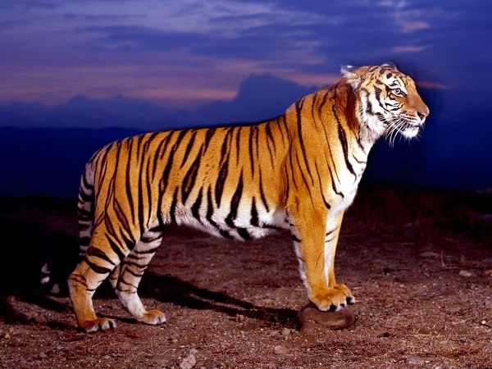
ЗЕБРИ. ТИГРИ. Морфологічна адаптація
- мінливість Мюллера;
темні і світлі смуги на тілі збігаються з чергуванням тіні і світла навколишньої місцевості.

Slide 8
КЛОП-СОЛДАТИК. Морфологічна адаптація
- захисне забарвлення.

Slide 9
МЕТЕЛИК СКЛЯНИЦЯ. Морфологічна адаптація
- мімікрія Бейтса.

Slide 10
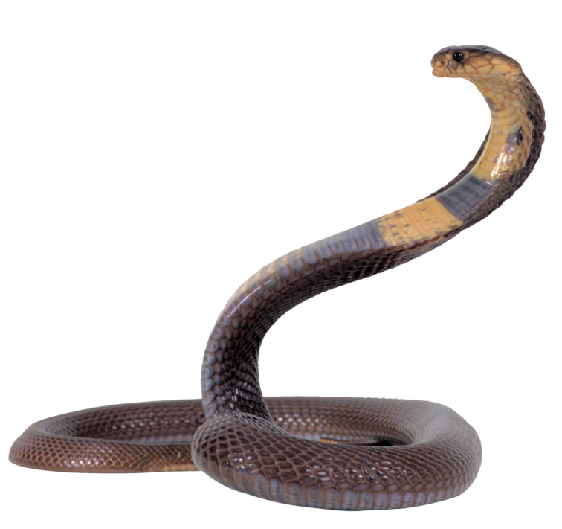
КОБРА. Фізіологічна адаптація
- наявність яду.

Slide 11
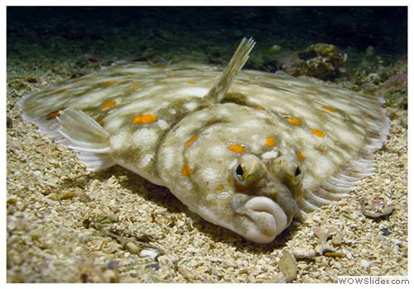
КАМБАЛА. Морфологічна адаптація
- захисне забарвлення.

Slide 12
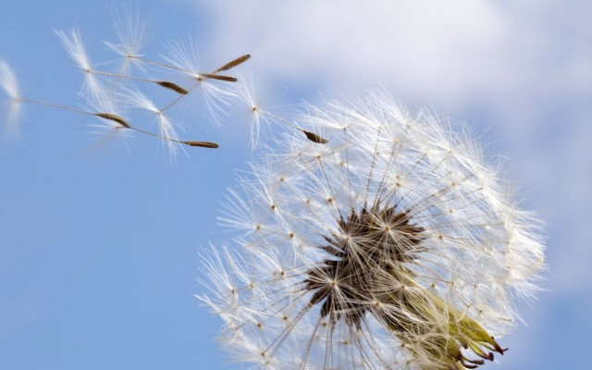
КУЛЬБАБА. Морфологічна адаптація
- зміна форми.

Slide 13
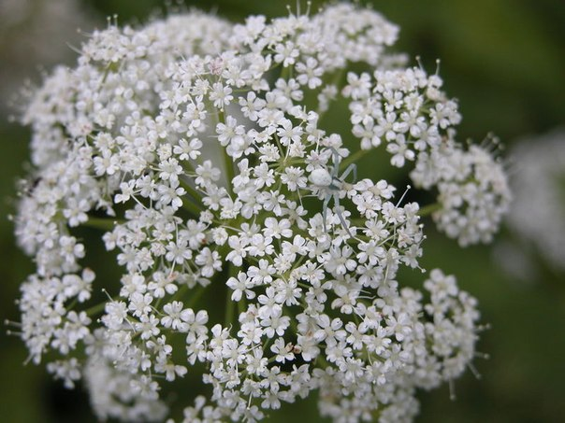
КВІТКОВИЙ ПАВУК. Морфологічна адаптація
- мімікрія Мюллера.

Slide 14
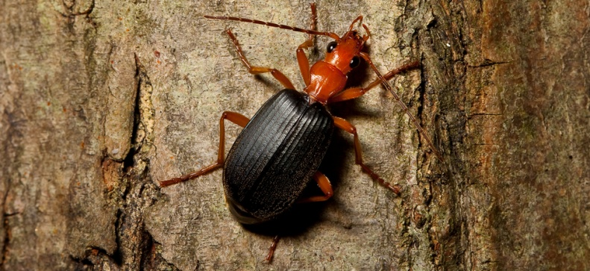
ЖУК БОМБАРДИР. Фізіологічна адаптація
- вироблення специфічних речовин.

Slide 15
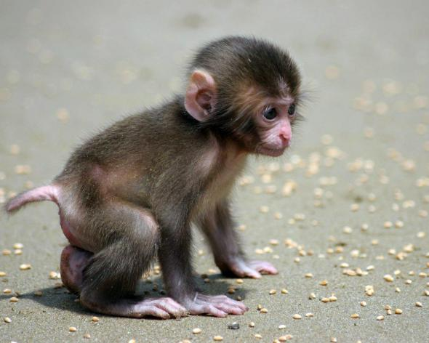
МАВПИ. Поведінкова адаптація
- піклування про менших.

Slide 16
МОРЖ. Фізіологічна адаптація
- потовщення тканин.

Slide 17
МОРЖ. Морфологічна адаптація
- великі клики.

Slide 18
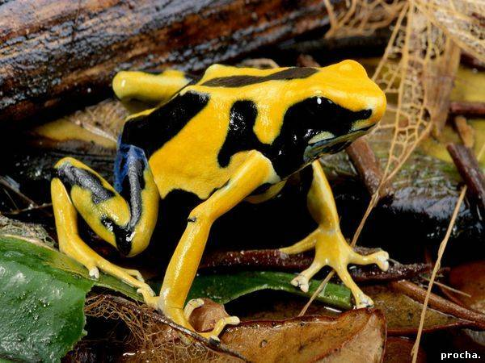
АМФІБІЇ. Морфологічна адаптація
- захисне забарвлення.

Slide 19
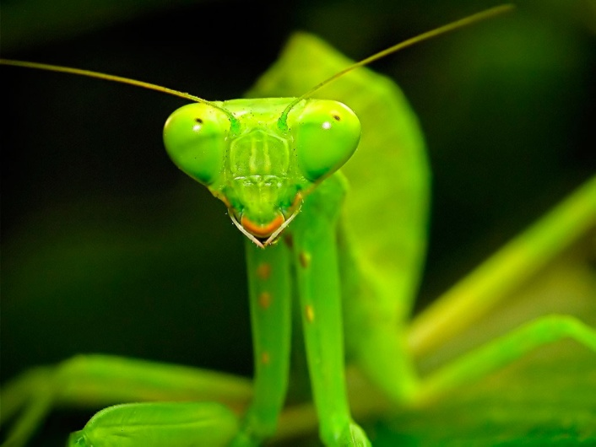
БОГОМОЛ. Морфологічна адаптація
- загрозлива поза - єдиний захист богомола, якщо йому не вдалося залишитись непоміченим.

Slide 20
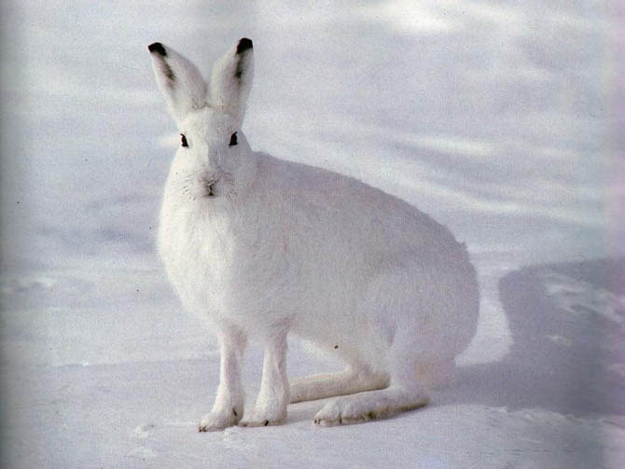
ЗАЄЦЬ. Морфологічна адаптація
- сезонне забарвлення.

Slide 21
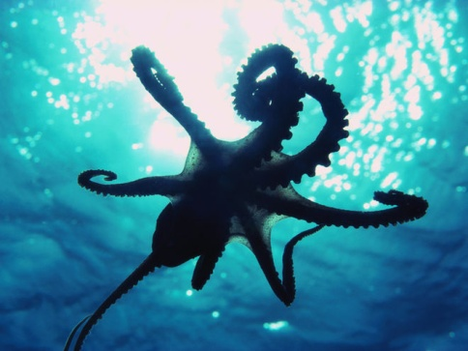
ВОСЬМИНІГ. Морфологічна адаптація
- загрозлива поза;
- 4 пари ходильних кінцівок.

Slide 22
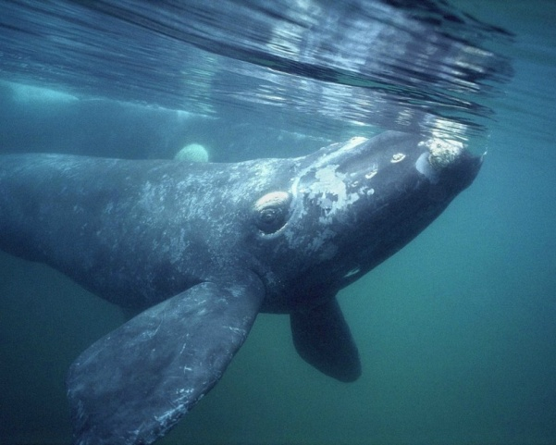
КИТ. Поведінкова адаптація
- шлюбна поведінка:
плавають пліч-о-пліч і торкаються один одного плавниками.

Slide 23
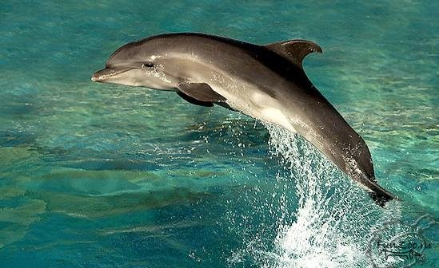
ДЕЛЬФІН. Фізіологічна адаптація
- ультразвук.

Slide 24
ДЕЛЬФІН. Поведінкова адаптація
- шлюбна поведінка: тварини разом плавають у воді, плескаючи одне одного ластами і погладжуючи по голові. Часто дельфіни всім тілом труться об ніс партнера.

Slide 25
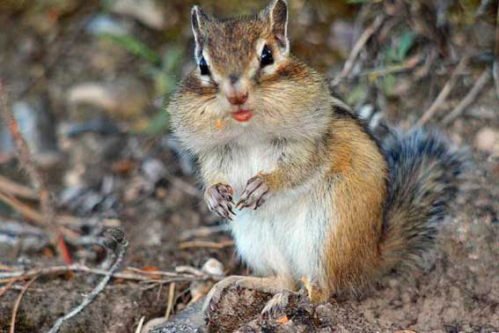
БУРУНДУК. Поведінкова адаптація
- інстинкт втечі (наприклад, від лиси).

